Slide 1
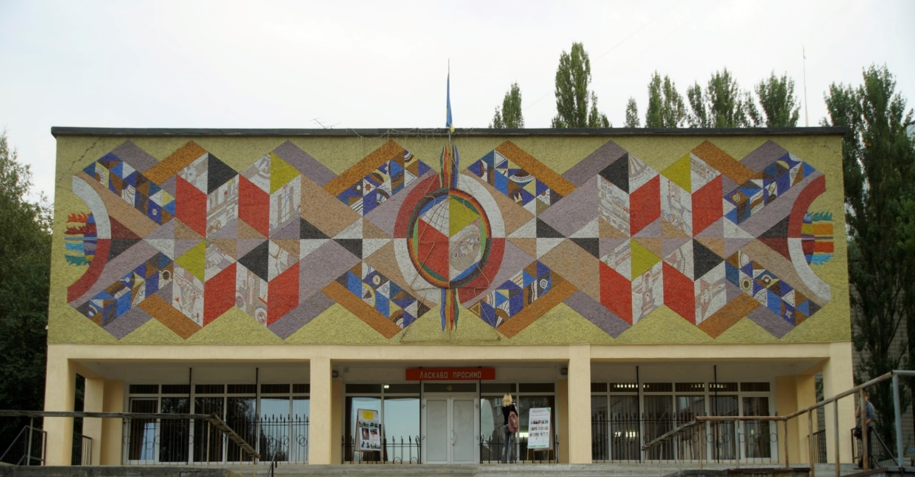
Навчально-виховний комплекс допрофесійної підготовки та технічної творчості молоді м. Києва (НВК)
Гурток Основи комп'ютерних технологій
Тема «інформатика як наука»
20.11.2021 р.
Кер. гуртка Мещерякова О. О.

Slide 2
Інформатика як наука

Slide 3
Інформатика — це теоретична та прикладна (технічна, технологічна) наука, що вивчає структуру і загальні властивості інформації, а також методи і (технічні) засоби її створення, перетворення, зберігання та використання в різних галузях людської діяльності.

Slide 4
Інформатикою називають також галузь діяльності людини, яка пов’язана з реалізацією інформаційних процесів з використанням засобів комп’ютерної техніки.

Slide 5
Інформатика систематизує прийоми створення, відтворення, збереження, обробки та передачі даних засобами обчислювальної техніки, а також принципи функціонування цих засобів та методи керування ними.

Slide 6
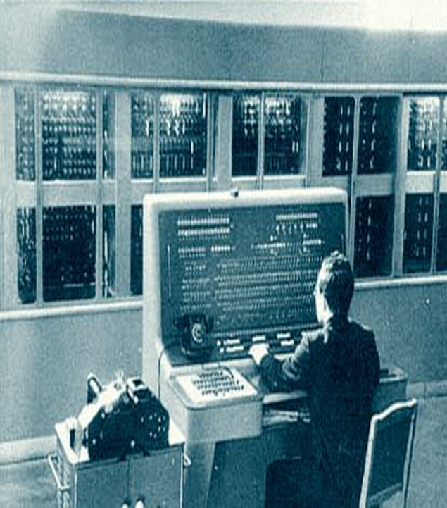
Термін "інформатика" походить від французького слова Informatique і утворилося з двох слів: інформація та автоматика. Цей термін було запроваджено у Франції в середині 60-х років XX ст., коли розпочалося широке використання обчислювальної техніки.

Slide 7
До складу інформатики входять:
1. Теоретична інформатика – цей розділ інформатики використовує математичні методи для спільного вивчення процесів обробки інформації. 2. Обчислювальна техніка – розділ у якому розробляються загальні принципи побудови обчислювальних систем. 3. Програмування – діяльність пов’язана з розробкою програмного забезпечення.

Slide 8
4. Інформаційні системи – це розділ інформатики, що включає: інформаційно-пошукові, інформаційно довідкові системи, сучасні глобальні системи зберігання, пошуку інформації. 5. Штучний інтелект – область інформатики в якій розглядаються складні проблеми, що знаходяться на перетині з психологією, фізіологією, лінгвістикою та іншими науками. Основне завдання навчити комп’ютер мислити подібно до людини.

Slide 9
Основні інформаційні процеси, їх характеристика

Slide 10
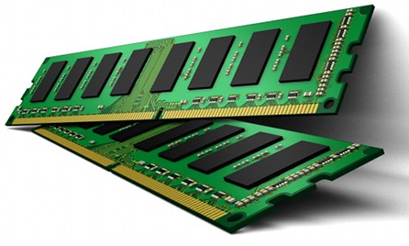
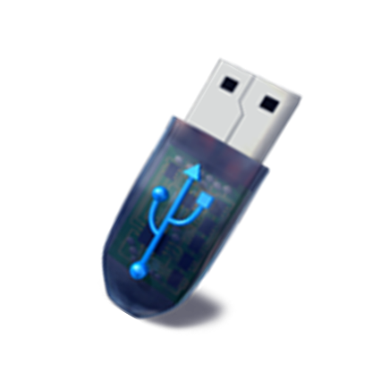
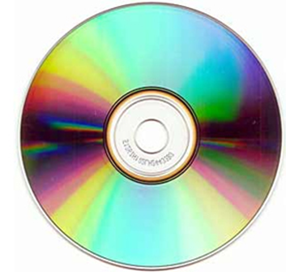
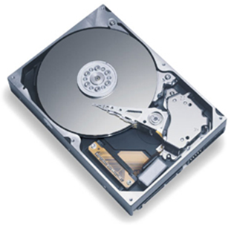
Зберігання інформації
Процес зберігання інформації передбачає наявність носія, на якому фіксуються повідомлення. У комп’ютерних системах для фіксації повідомлень використовують різні носії:

Slide 11
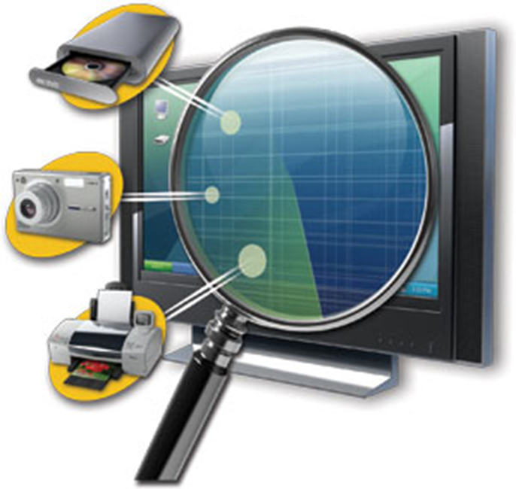
Запис і зчитування даних
Для запису та зчитування даних з носія в комп’ютерних системах використовується відповідний пристрій, що записує та зчитує дані з носія.
Запис і зчитування даних відбувається під керуванням спеціальних програм — драйверів пристроїв зберігання даних.

Slide 12
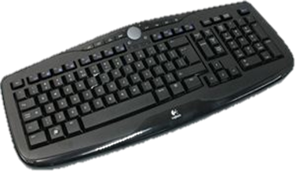
Передавання повідомлень
Процес передавання повідомлень передбачає наявність джерела повідомлень, приймача повідомлень і середовища передавання (каналу зв’язку)

Slide 13
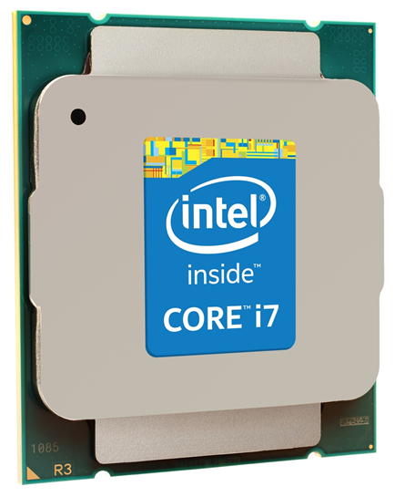
Опрацювання повідомлень
Опрацювання повідомлень полягає у створенні нових повідомлень на основі існуючих. Фактично будь-яке перетворення початкового повідомлення за формою або за вмістом є його опрацюванням.
Основним пристроєм опрацювання даних у комп’ютері є процесор.

Slide 14
Основними завданнями інформатики є:
• дослідження інформаційних процесів; • розробка нових інформаційних технологій; • створення апаратно-програмного забезпечення.
«Хто володіє інформацією, той володіє світом»
У. Черчілль

Slide 15
Дякую за увагу

